Slide 1

BIMSTEC
การเชื่อมโยงทางเศรษฐกิจกระหว่างจีนและอาเซียนกับประเทศสมาชิกกลุ่ม
2 กุมภาพันธ์ 2569

Slide 2
บทนำ
เส้นทางโลจิสติกส์เชิงยุทธศาสตร์ในรูปแบบการขนส่งต่อเนื่องหลายรูปแบบ(Multimodal Transport)
ถึงเวลาในการพัฒนาเส้นทางใหม่ที่แข่งขันได้ในระดับภูมิภาค
เส้นทางฉงฉิง – รถไฟจีน-ลาว – รถไฟไทย – รถยนต์ – ท่าเรือระนอง – สู่ประเทศสมาชิก BIMSTEC

Slide 3
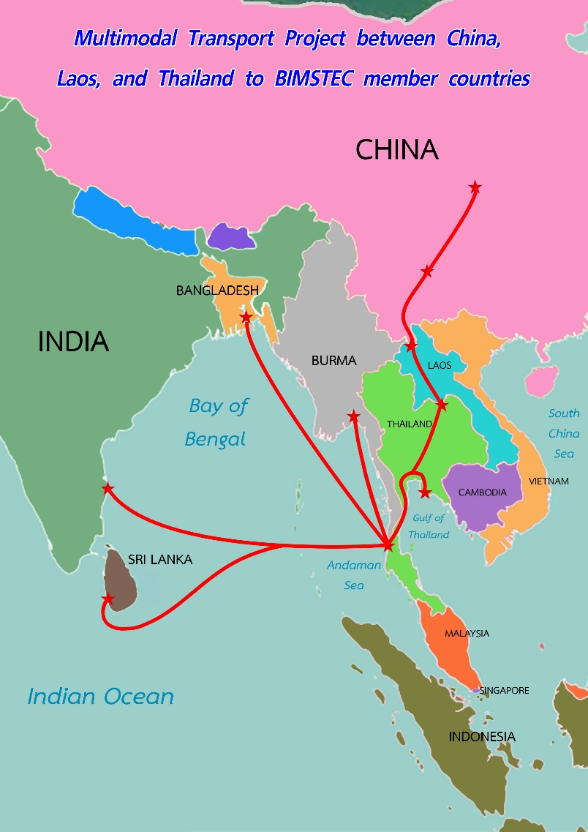
เสริมสร้างความเชื่อมโยงทางเศรษฐกิจระหว่างจีน อาเซียน และ BIMSTEC
ส่วนหนึ่งของ New International Land–Sea Trade Corridor
• เชื่อมจีนตะวันตกสู่อาเซียนโดยตรง
• ยกระดับบทบาทไทยเป็น Transit Hub
ลดการพึ่งพาท่าเรือชายฝั่งตะวันออกและหลีกเลี่ยงความหนาแน่นของช่องแคบมะละกา

Slide 4

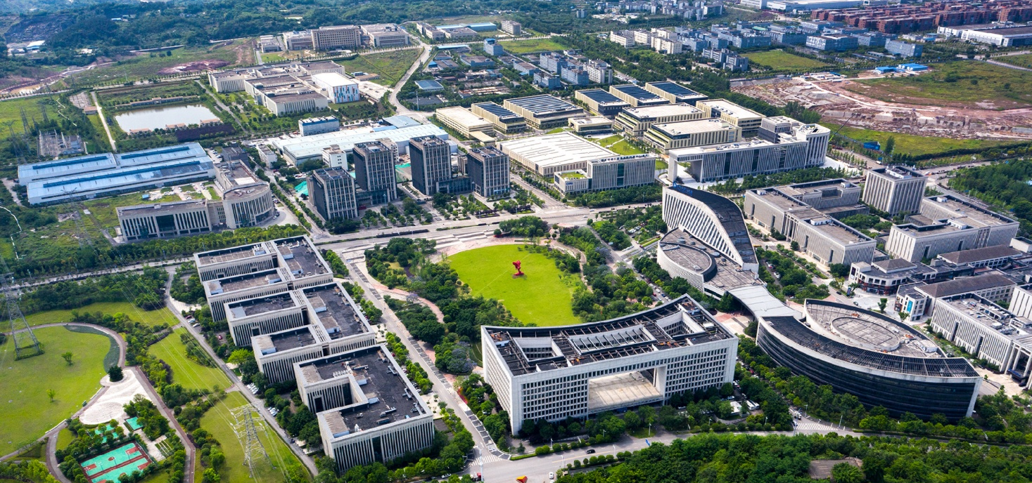
ฉงฉิง-เสฉวน ... ศูนย์กลางจีนตะวันตก
ขึ้นตรงรัฐบาลกลางจีน
ศูนย์กลางการผลิตและโลจิสติกส์เพื่อการส่งออก
ฐานการผลิตอุตสาหกรรมยานยนต์และชิ้นส่วน เครื่องจักร เหล็ก เคมีภัณฑ์ สินค้าอิเลคทรอนิกชั้นสูง

Slide 5
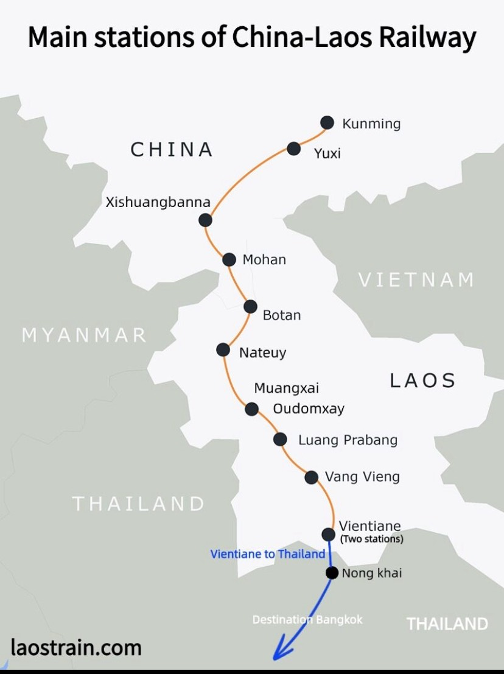
รถไฟจีน–ลาว
เส้นทางฉงฉิง – ยูนนาน – บ่อเต็น – เวียงจันทน์
ระบบรางมาตรฐานสากล
รองรับตู้คอนเทนเนอร์
รวดเร็ว ตรงเวลา มีเสถียรภาพ

Slide 6
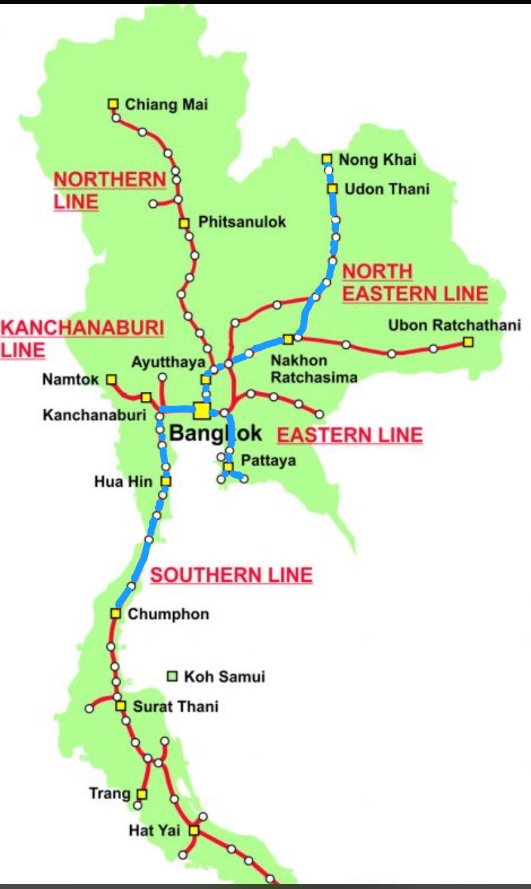
โครงข่ายรถไฟในประเทศไทย
เส้นทางหนองคาย - แหลมฉบัง– กรุงเทพฯ – ชุมพร
เชื่อมสายอีสาน สายตะวันออก และสายใต้
พัฒนาทางคู่เพิ่มขีดความสามารถ
รองรับโลจิสติกส์ระดับภูมิภาค

Slide 7
การเชื่อมต่อระบบราง-รถ-เรือ (Multimodal Transport)
รถไฟจีน-ลาว : คุนหมิง-เวียงจันทน์ ระยะทาง 1,035 กม. ใช้เวลาขนส่ง 10 ชม.
รถไฟไทย : ท่านาแร้ง-ชุมพร ระยะทาง 1,095 กม. ใช้เวลาขนส่ง 30 ชม.
แหลมฉบัง – ชุมพร :
รถไฟ ระยะทาง 570 กม. ใช้เวลาขนส่ง 10 ชม.
รถยนต์ ระยะทาง 540 กม. ใช้เวลาขนส่ง 15 ชม.
สถานีสะพลี - ท่าเรือระนอง : รถยนต์ ระยะทาง 130 กม. ใช้เวลาขนส่ง 5-6 ชม.
เรือบรรทุกตู้สินค้าไปยังประเทศสมาชิกกลุ่ม BIMSTEC ที่มีท่าเรือตั้งอยู่ในอ่าวเบงกอลใช้เวลาเดินทางเฉลี่ย 3-5 วัน

Slide 8

ศักยภาพท่าเรือระนอง
ประตูการค้าฝั่งอันดามัน
ใกล้เส้นทางเดินเรืออ่าวเบงกอล
เชื่อมเอเชียตะวันออกเฉียงใต้–เอเชียใต้
ศักยภาพ Gateway Port

Slide 9
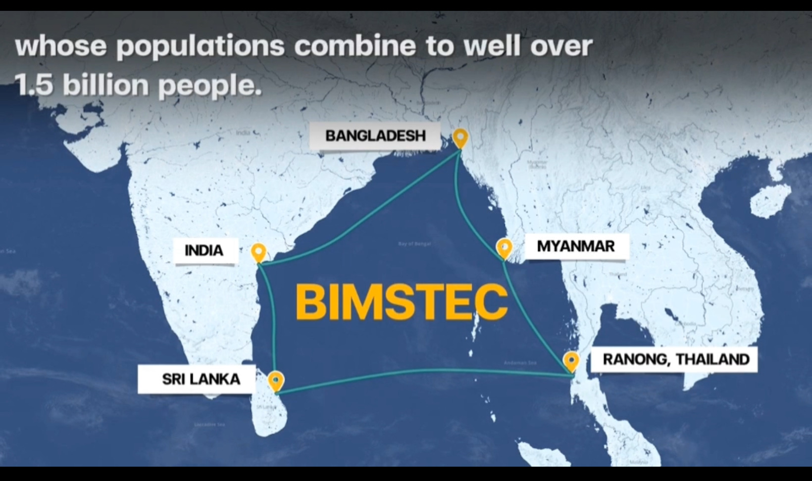
BIMSTEC_ตลาดเป้าหมาย
ตลาดส่งออกสำคัญของไทย
มูลค่าเศรษฐกิจของภูมิภาค > 16,000 ล้านดอลลาร์/ปี
ไทยเกินดุลการค้าอย่างต่อเนื่อง
ตลาดหลัก : อินเดีย บังกลาเทศ ศรีลังกา เมียนมา

Slide 10

สรุปเชิงยุทธศาสตร์
โครงสร้างห่วงโซ่อุปทานใหม่ของภูมิภาคร่วมกัน
ลดต้นทุน เพิ่มความมั่นคงโลจิสติกส์
เสริมบทบาทไทยให้เป็นประตูเอเชียใต้และตะวันออกกลาง
ขับเคลื่อนเศรษฐกิจฝั่งอันดามันอย่างยั่งยืน

Slide 11
ตารางการเดินเรือขนส่งสินค้าประจำเดือนเมษายน 2569
Trip No. | Port Klang | Ranong Port | Chittagong Port
1 | ETA 28/03/2026 | ETA 01/04/2026 | ETA 06/04/2026
 | ETD 31/03/2026 | ETD 03/04/2026 | ETD 10/04/2026
2 | ETA 13/04/2026 | ETA 18/04/2026 | ETA 25/04/2026
 | ETD 17/04/2026 | ETD 22/04/2026 | ETD 28/04/2026
หมายเหตุ : 1) CY opens 7 days before vessel berths at the port
2) CY closes 2 days before vessel berths at the port
3) Cut off Is 2 days before vessel departure

